Slide 1
Microsoft PowerPoint 2013 Part 1
รายวิชา พท 260 เทคโนโลยีสารสนเทศ และการสื่อสารทางการท่องเที่ยว
มหาวิทยาลัยแม่โจ้-แพร่ เฉลิมพระเกียรติ
อาจารย์อภิพงศ์ ปิงยศ
apipong.ping@gmail.com

Slide 2
Outline
แนะนำ PowerPoint 2013 และการออกแบบ
วิธีสร้างสไลด์เบื้องต้น
สไลด์ต้นแบบ
ปรับแต่งข้อความในสไลด์
การแทรกรูปลงสไลด์
การวาดรูปด้วยตัวเอง

Slide 4
แนะนำ PowerPoint 2013
PowerPoint โปรแกรมนำเสนอบนเครื่องคอมพิวเตอร์ที่นิยมใช้งานกันอย่างแพร่หลาย สามารถสร้างงานนำเสนอที่สวยงามและสมบูรณ์ได้อย่างง่ายดาย
การนำเสนอ (Presentation) ข้อมูลต้องถูกต้อง กระชับ ชัดเจน และเข้าใจง่าย อีกทั้งผู้นำเสนอต้องมีการเตรียมการในการนำเสนอที่ดี

Slide 5
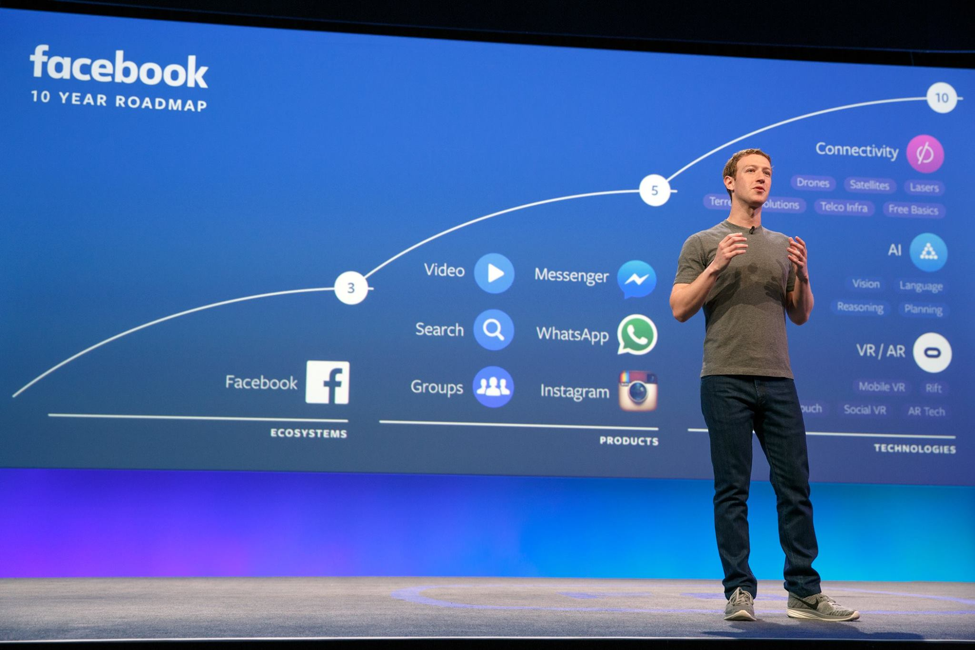
MARK ZUCKERBERG FACEBOOK FOUNDER

Slide 6
ELON MUSK TESLA FOUNDER

Slide 7
แนวคิดในการสร้างสไลด์สมัยใหม่
FLAT, SIMPLE, CLEAN
FONT
PICTURES
INFOGRAPHIC
COLORS

Slide 8
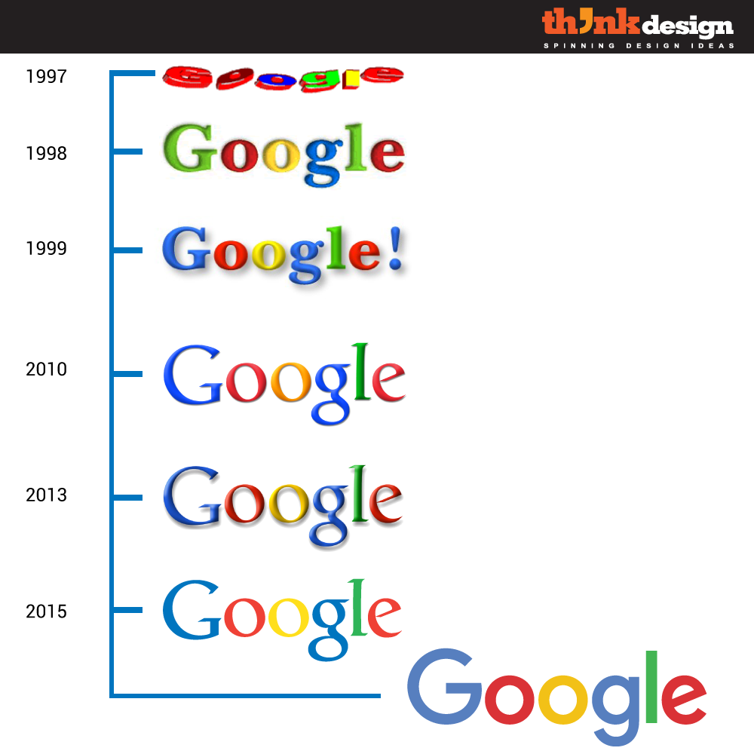
GOOGLE LOGO EVOLUTION
MORE FLAT
MORE SIMPLE
MORE CLEAN

Slide 9
SLIDESHARE.COM

Slide 10
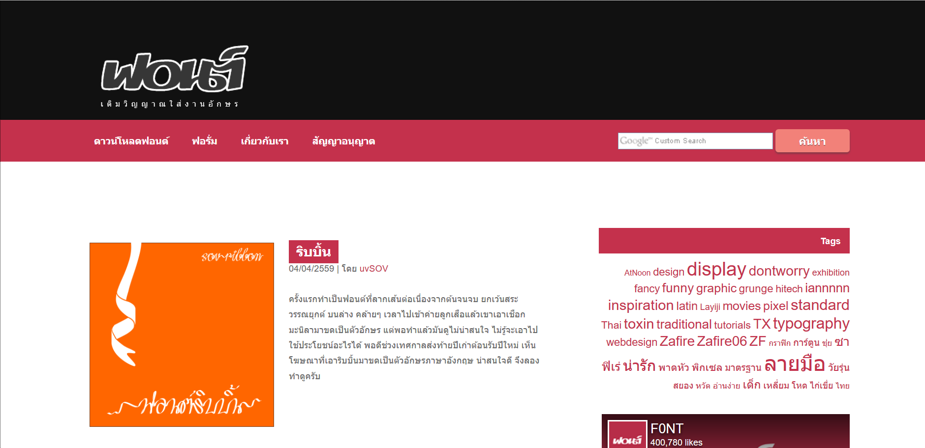
f0nt.com

Slide 11
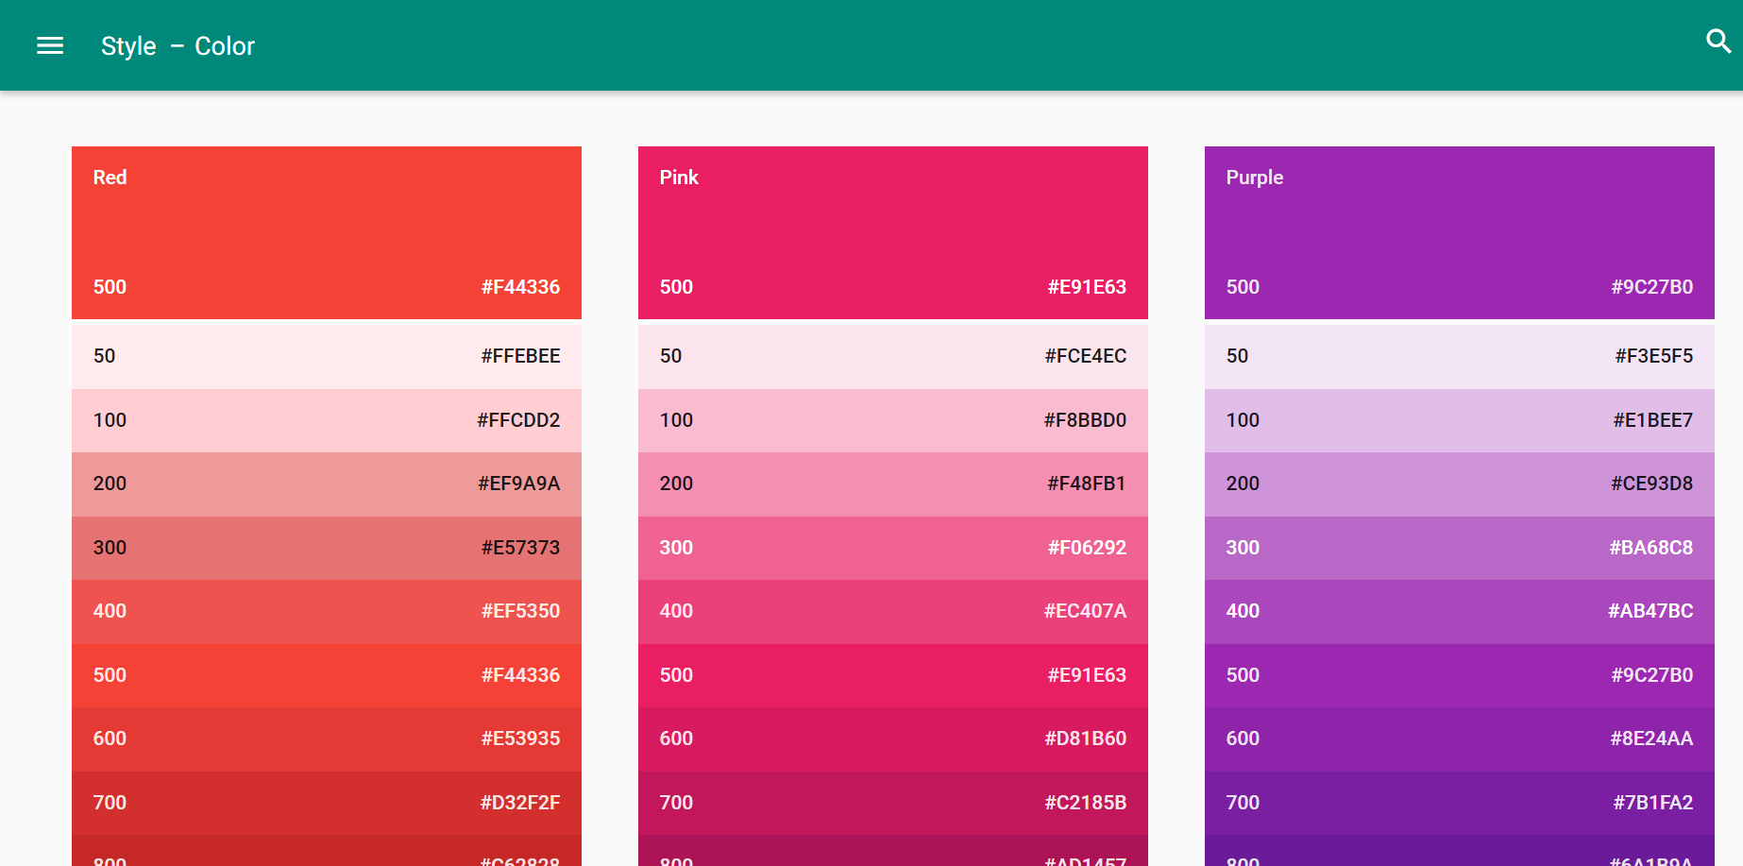
GOOGLE COLOR DESIGN

Slide 12
PEXELS.COM : FREE IMAGES

Slide 13
PIKTOCHART.COM : INFOGRAPHIC

Slide 14
ขั้นตอนการสร้างงานนำเสนอด้วย PowerPoint
สร้างสไลด์
กรอกข้อความ
ใส่รูปภาพ ตาราง กราฟ
กำหนดลูกเล่นในสไลด์
นำเสนอผ่านสื่อ

Slide 15
รู้จักกับแท็บ (Tab) ต่างๆ
หน้าแรก (Home) : เครื่องมือพื้นฐานที่ต้องใช้บ่อยๆ
แทรก (Insert) : ใช้แทรกข้อความ ตาราง รูปภาพ ไฟล์มีเดีย
ออกแบบ (Design) : กำหนดรูปแบบสไลด์ กำหนดชุดสีของงานนำเสนอ
การเปลี่ยน (Transitions) : ลูกเล่นการเปลี่ยนแผ่นสไลด์

Slide 16
รู้จักกับแท็บ (Tab) ต่างๆ [ต่อ]
ภาพเคลื่อนไหว (Animations) : ลูกเล่นในการนำเสนอออบเจ็กต์
การนำเสนอภาพนิ่ง (Slide Show) : นำเสนอ
ตรวจทาน (Review) : แก้ไขงานนำเสนอให้ถูกต้องสมบูรณ์
มุมมอง (View) : ใช้ปรับเปลี่ยนมุมมองของงาน

Slide 17
การสร้างงานนำเสนออย่างง่าย
สร้างจากงานนำเสนอเปล่า (Blank) <แนะนำ>
สร้างจากแม่แบบ (Template) <จำเจ>
สร้างจากชุดรูปแบบ (Theme) <จำเจ>

Slide 18
วิธีสร้างสไลด์เบื้องต้น
ให้นศ.ทดลองสร้างสไลด์เปล่า (Blank) ขึ้นมา
ข้อควรทราบ ทุกอย่างที่อยู่บนสไลด์จะเรียกว่าออบเจ็กต์ (Object)

Slide 19
การเลือกใช้รูปแบบ (Theme) ในงานนำเสนอ
1) เลือกแท็บออกแบบ
2) เลือกรูปแบบที่ต้องการ
3) เลือกชุดสี หรือ Font
4) เลือกขนาดสไลด์
ผลของ Theme

Slide 20
การสร้างสไลด์ใหม่โดยใช้เค้าโครงสไลด์ (Slide Layout)
1) เลือกแท็บหน้าแรก
3) เลือกเค้าโครงสไลด์ที่ต้องการ
2) เลือกสร้างสไลด์ โดยคลิกที่ปุ่มลูกศร

Slide 21
เค้าโครงสไลด์ใหม่ที่ถูกสร้าง
เราสามารถแทรกออบเจ็กต์โดยคลิกที่ไอคอนได้เลย
Place holder

Slide 22
ต้นแบบสไลด์ (Slide Master)
เป็นการกำหนดต้นแบบของสไลด์ที่ใช้ทั้งหมดในงานนำเสนอ
เช่น การปรับขนาดตัวอักษร การเปลี่ยน Font การเปลี่ยนสีสไลด์
***สำคัญนะจะบอกให้***

Slide 23
ต้นแบบสไลด์ (ต่อ)
เลือกแท็บ “มุมมอง” (View) -> สไลด์ต้นแบบ (Slide Master)
2) เลือกสไลด์ต้นแบบ (Slide Master)
1) คลิกแท็บมุมมอง (View)

Slide 24
ต้นแบบสไลด์ (ต่อ)
4) คลิกปิดเมื่อปรับแต่งเสร็จแล้ว
1) คลิกแท็บสไลด์ต้นแบบ (Slide Master)
3) ปรับแต่งสไลด์ต้นแบบ เช่นขนาดตัวหนังสือ, font, ใส่โลโก้, เปลี่ยนสี, เปลี่ยนตำแหน่งของ placeholder
2) เลือกเค้าโครงที่ต้องการปรับแต่ง

Slide 25
ปรับแต่งข้อความในสไลด์
การกรอกข้อความ
กรอกข้อความลงใน Place holder
กรอกข้อความลงในกล่องข้อความ (Text box) ที่แท็บ “แทรก” (Insert)

Slide 26
การจัดรูปแบบกล่องข้อความ
2) คลิกเลือกแท็บรูปแบบ(Format)
1) คลิกเลือกกล่องข้อความ
3) คลิกเลือกรูปแบบที่ต้องการ
FLAT, CLEAN, SIMPLE
ที่แท็บนี้มีลูกเล่นให้เลือกใช้มากมาย

Slide 27
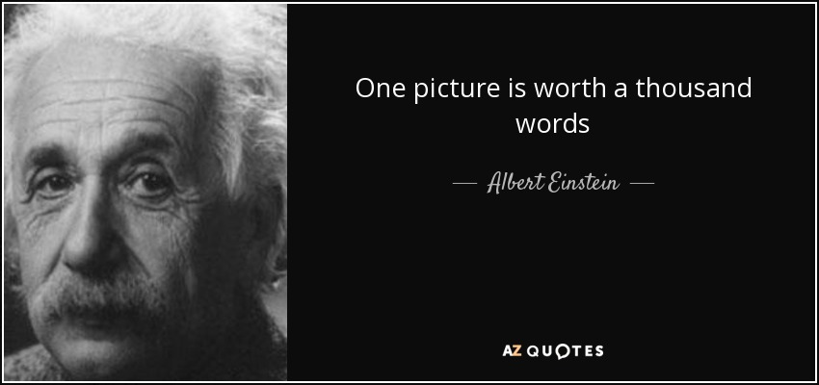

Slide 28
แทรกรูปลงสไลด์
วิธีแรก : เลือกแท็บ “แทรก” (Insert) -> เลือกรูปภาพ
วิธีที่สอง : เลือกไอคอนรูปภาพจาก Place Holder

Slide 29
การปรับแต่งรูปภาพ
2) คลิกเลือกแท็บรูปแบบ(Format)
1) คลิกเลือกรูปที่ต้องการปรับแต่ง
3) ปรับแต่งรูปได้ตามต้องการ
ควรจะใช้รูปภาพแบบเต็มจอ แล้วใส่ข้อความเสริม

Slide 30
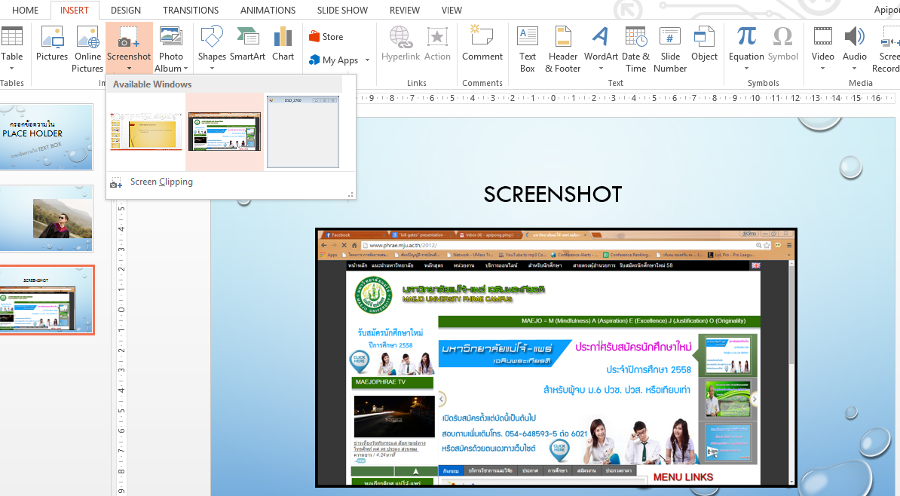
การจับภาพหน้าจอ (Screenshot)
คลิกที่ “แทรก” (Insert) -> เลือกจับภาพหน้าจอ (Screenshot) ->จะปรากฏโปรแกรมที่กำลังเปิดอยู่ให้เราเลือก
1) คลิกเลือกแท็บแทรก(Insert)
3) คลิกเลือกโปรแกรมที่ต้องการจับภาพ
4) ผลลัพธ์
2) คลิกจับภาพหน้าจอ (Screenshot)

Slide 31
การวาดรูปด้วยตัวเอง
2) คลิกเลือกรูปร่าง (Shape)
จงวาดรูปตามตัวอย่างนี้
1) คลิกเลือกแท็บแทรก(Insert)
3) เลือกรูปร่างที่ต้องการ

Slide 32
Tip การปรับขนาดรูปร่างและรูปภาพ
หากต้องการให้รูปมีอัตราส่วนคงที่ไม่บิดเบี้ยว ให้กด Shift ค้างไว้ แล้วจึงแดรกเมาส์ปรับขนาดตามต้องการ
หากต้องการควบคุมให้รูปเริ่มจากจุดศูนย์กลาง ให้กดปุ่ม Ctrl ค้างไว้
การวาดวงกลมโดยเริ่มจากจุดศูนย์กลาง ให้กดปุ่ม Shift และ Ctrl พร้อมๆกัน

Slide 33
ง่วงยัง ???

Slide 34
ได้เวลากลับหอ...

